Slide 1
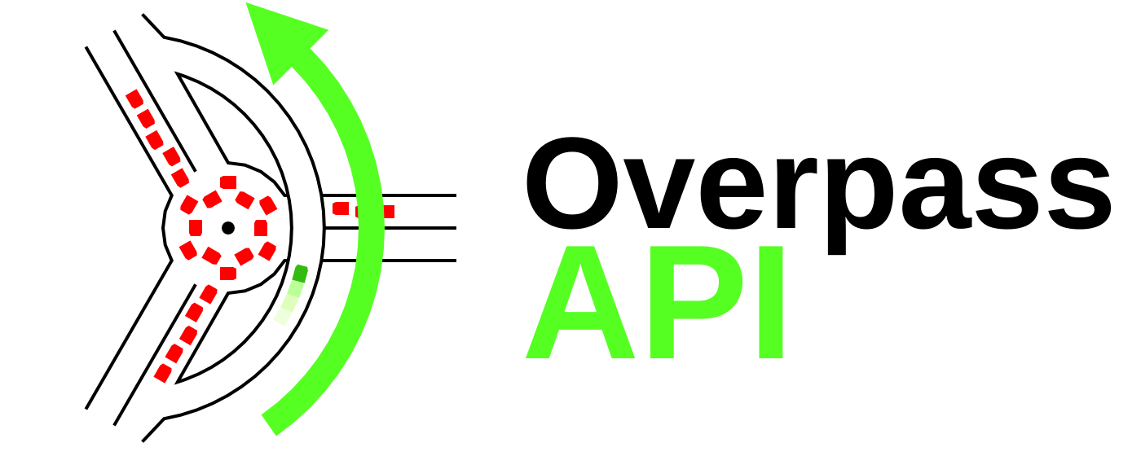
Mobile Karten erstellen mit
OSM, OpenLayers und Overpass API

Slide 2
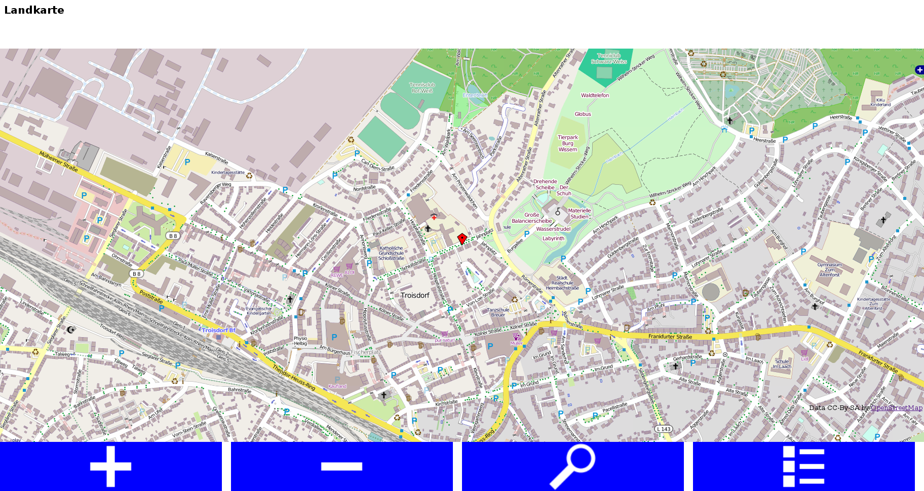
Überblick
Erprobungsträger
Startseite: http://overpass-api.de/api/locate_me.html
mit Ort: http://overpass-api.de/api/go_to?Troisdorf

Slide 3
Überblick
locate_me
im Browser
JavaScript
openlayers.org
Map Tiles
tile.openstreetmap.de
einfache
HTML-Seite
OSM-Daten
overpass-api.de

Slide 4
Überblick - OpenLayers
zeigt Map-Tiles an, z.B. von tile.openstreetmap.de
präsentiert OSM-Daten direkt als Vektor-Overlays
durchdachte und flexible
(Maus-/Finger-)Ereignisbehandlung
Smartphone-freundlich:
<meta name="HandheldFriendly" content="true"/>

Slide 5
Überblick – Overpass API
Editoren
„Alle Geldautomaten der
- Deutschen Bank
- Commerzbank
- Postbank“
Editoren
Editoren
Overpass
API
Overpass
API
Neuartiges
siehe Bsp'e
API
weitere
Renderer
weitere
Renderer
weitere
Renderer
Slippy map
mit POIs
OSM
Slippy map
mit POIs
Renderer
z.B. Mapnik
Map-Client
Suchmaschine
z.B. Nominatim
Routing
Routing
Routing etc.

Slide 6
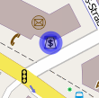

Daten finden - „Tagging-Hölle“?
Ist ein Geldautomat?
ein eigenes Objekt, also Punkt?
node[amenity=atm]
oder Teil einer Bankfiliale?
way[amenity=bank][atm=yes]
Beides kommt vor, beides ist legitim!
Wir suchen beides gleichzeitig!

Slide 7
Daten finden - „Tagging-Hölle“?
Ist ein Geldautomat?
[name=Sparkasse]
oder
[operator=Sparkasse]
[operator=Sparkasse]
[operator=
„Stadtsparkasse Irgendwo“]
oder
[operator~„[sS]parkasse“]
Alles kommt vor, alles ist legitim!
Wir suchen immer alle Varianten!

Slide 8
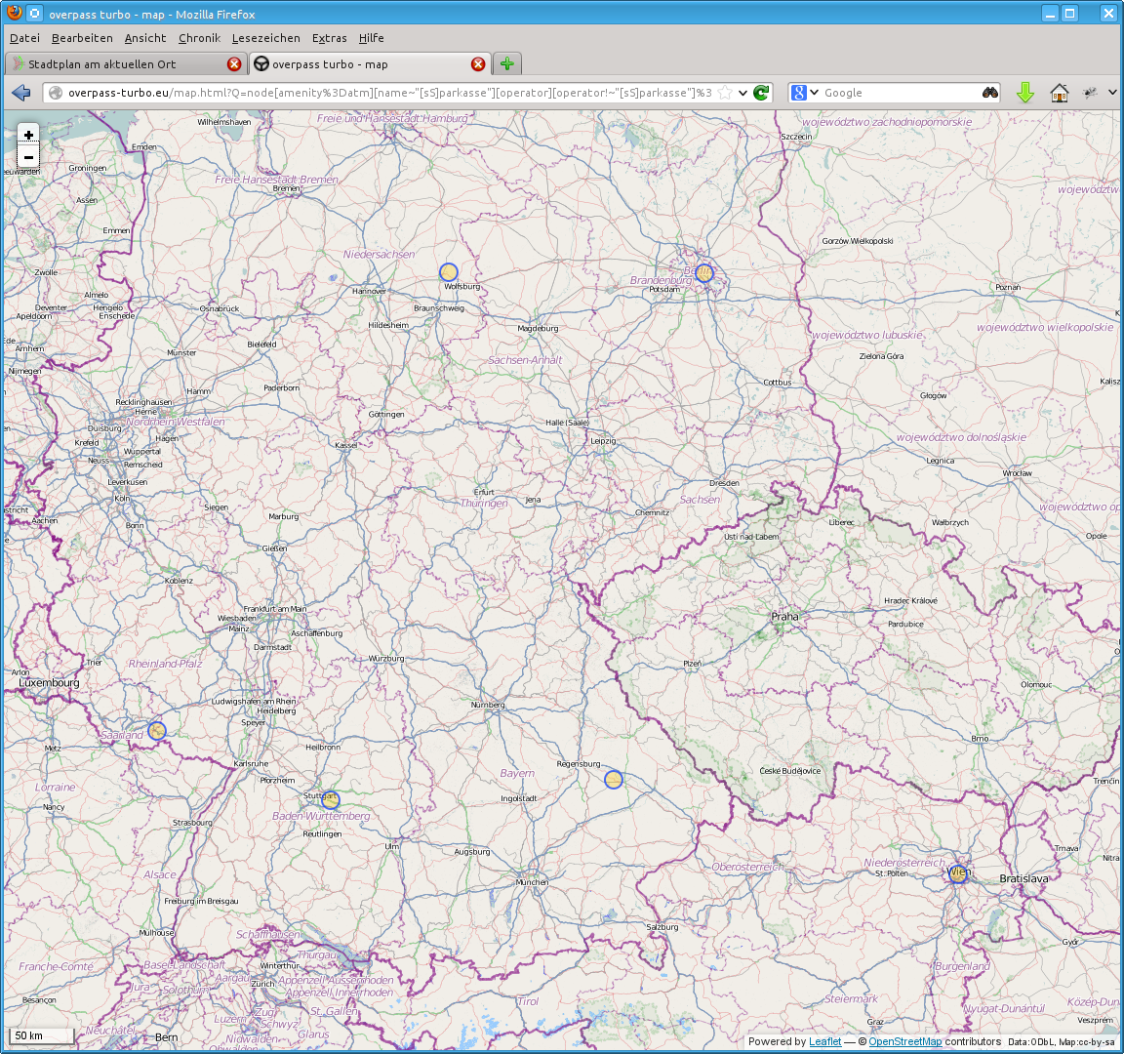
Daten finden - Zweifelsfälle?
„Name“ enthält nur zufällig „sparkasse“?
node
[amenity=atm]
[name~
"[sS]parkasse"]
[operator]
[operator!~
"[sS]parkasse"];
out;
6 Treffer
analysieren, mit anderen Mappern diskutieren,
Suche anpassen oder Objekte korrigieren.
Das schafft Mehrwert!

Slide 9
Daten finden – die fertige Suche
(node[amenity=atm][name~"[sS]parkasse"];
node[amenity=bank][atm=yes][name~"[sS]parkasse"];
node[amenity=atm][operator~"[sS]parkasse"];
node[amenity=bank][atm=yes][operator~"[sS]parkasse"];
way[amenity=atm][name~"[sS]parkasse"];>;
way[amenity=bank][atm=yes][name~"[sS]parkasse"];>;
way[amenity=atm][operator~"[sS]parkasse"];>;
way[amenity=bank][atm=yes][operator~"[sS]parkasse"];>;);
out;

Slide 10
Daten aufbereiten
Interessanter Ort, Universumring 42
1. [„addr:full“=„Universumring 42, am Rande des Universums“]
2. [„addr:street“=„Universumring“] und
[„addr:housenumber“=„42“]
3. Nominatim: optimal für Adressen,
aber bitte sparsam, da ressourcen-fressend
1. +2. + 3.
getPostalAdress(osmElement)
JavaScript: {
…
}

Slide 11
Daten aufbereiten – JavaScript snippets
Bitte teilen!
Im Wiki:
http://wiki.osm.org/wiki/Tag_Processing_Snippets

Slide 12
Geo-Lokalisierung
/!\
Positionsfehler
z.T. mehr als 1km

Slide 13
Geo-Lokalisierung
Nicht immer sinnvoll
langweiliger
Ort
interessanter
Ort

Slide 14
Geo-Lokalisierung
Werkseinstellungen
des Telefons
sorgen für
Fehlermeldung
k.o.

Slide 15
Fazit
http://overpass-api.de/locate_me.html
Bitte kopieren, anpassen und verbessern
Der Nutzen der Karte hängt ab von
umfassend formulierten Suchen.
Die Community profitiert sehr,
wenn Zweifelsfälle geklärt und gepflegt werden.
Tags aufzubereiten kann in JavaScript geschrieben
und zum Nutzen aller,
und zur Förderung konsistenten Taggens
geteilt werden
Nützlich im Alltag sind die Karten bereits!

Slide 16
http://overpass-api.de/locate_me.html
Danke für Ihre Aufmerksamkeit!

